Slide 1
LES Journées d’Etude des Sols
JES2025
Genève

Slide 2
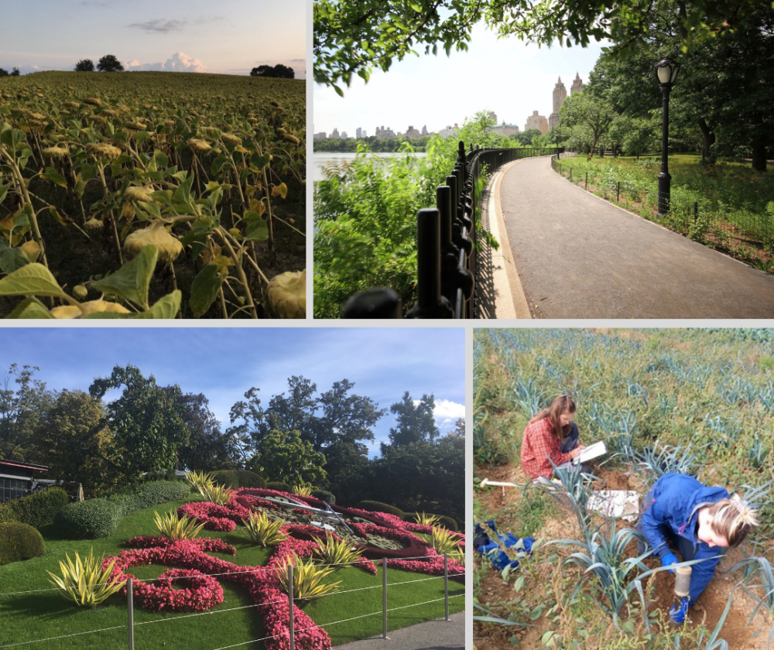
LES Journées d’Etude des Sols Edition 2025
Date :
7 au 11 juillet 2025 dont 2 journées de terrain
Lieu :
la Haute école du paysage, d’ingénierie et d’architecture de Genève (HEPIA)
Temps Forts :
Tables rondes
Fresque du sol
Journées terrain
Atelier/conférence
Soirée de gala
Cibles :
Scientifiques et experts francophones (traduction possible français <> allemand)
Notes:
Les 17èmes Journées d’Étude des Sols (JES 2025) se dérouleront à Genève du 7 au 11 juillet 2025 et sont sont organisées par la Haute école du paysage, d’ingénierie et d’architecture de Genève (HEPIA) et l’Association Française pour l’Étude du Sol en étroite collaboration avec la Société Suisse de Pédologie.
Les Journées Nationales d’Étude des Sols (JNES) ont été créées en 1989 par Michel-Claude Girard (alors secrétaire général de l’AFES) et se sont par la suite transformées en Journées d’Étude des Sols (JES). Ces journées sont devenues un événement majeur pour toutes les personnes francophones intéressées par les sols, quelle que soit leur discipline ou leur thème d’étude. Ces rencontres, qui ont lieu tous les deux ans, offrent l’opportunité de présenter des travaux sur l’ensemble des sujets portant sur les sols, y compris issus des sciences sociales. Les précédentes journées avaient eu lieu en 2023 à Agrosup Dijon.
Ces journées s’articulent autour de 2 temps, un premier temps en salle pour les présentations sous forme d’orales ou de poster, pour des tables rondes, des animations (Fresque du sol…) et des temps d’échanges. Dans un deuxième temps, une ou deux journées de terrain sont organisés autour de fosses pédologiques.

Slide 3
MERCI

